Slide 1
雷 达 原 理 与 系 统
主讲：王 伟
中山大学电子与通信工程学院

Slide 2
雷达原理与系统
教学目标
  理解雷达系统探测目标的基本原理和方法
  了解典型新体制雷达的特点及应用场合
  进行简单的雷达性能分析
  了解现代军用雷达的发展趋势

Slide 3
上一讲回顾
雷达的定义？Radar全称？
雷达系统有哪些组成？
测距、测角、测速的基本物理原理是什么？

Slide 4
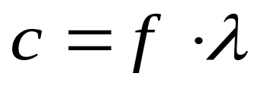
§ 1.4 雷达频段划分
一、基本特点
雷达工作频率没有根本性限制
实际中，传统雷达频率：
  220MHz～3500MHz（220M～35G）
  波长1.36m～8.57mm

Slide 5
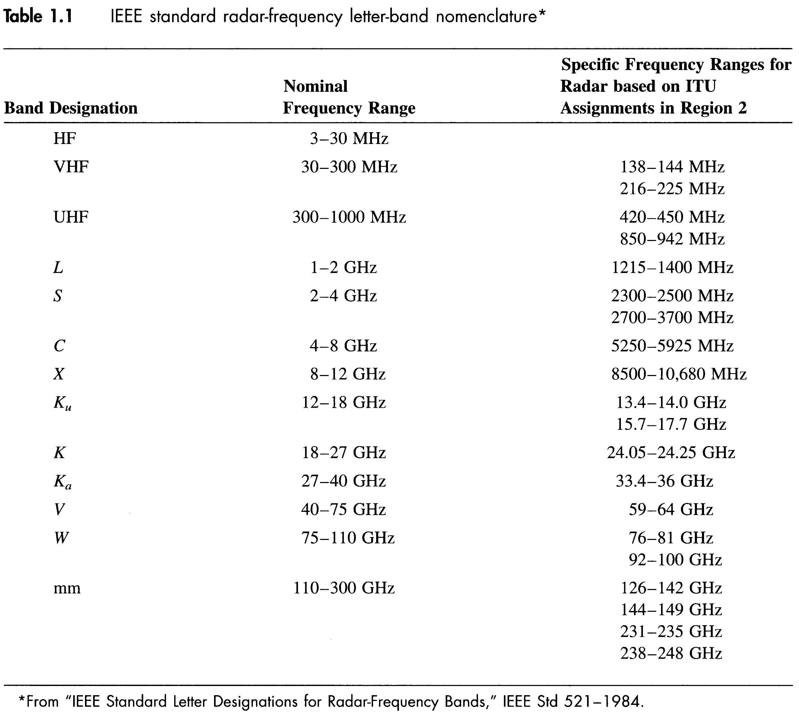
§ 1.4、雷达频段划分
二、频段划分
L波段，λ=20cm
S波段，λ=10cm
C波段，λ=5cm
X波段，λ=3cm

Slide 6
§ 1.4、雷达频段划分
三、常用雷达频率与雷达类型
频 段 | 使 用
HF | 超视距雷达，可以实现很远的作用距离，但具有低空间分辨力和精度
VHF和UHF | 远程监视（约200km～500km)，具有中等分辨力和精度，无气象效应
L波段 | 远程监视，具有中等分辨力和适度气象效应
S波段 | 中程监视（约100km～200km）和远程跟踪（约50km～150km），具有中等精度，在雪或暴雨情况下有严重的气象效应
C波段 | 近程监视、远程跟踪和制导，具有高精度，在雪或中等雨情况下有更大气象效应
X波段 | 明朗天气或小雨情况下的近程监视，明朗天气下高精度的远程跟踪，在雨条件下减为中程或近程（约25km～50km）
Ku和Ka波段 | 近程跟踪和制导（约10～25km），专门用在天线尺寸很有限且不需要全天候工作时。更广泛应用于云雨层以上各高度的机载系统中。
V波段 | 当必须避免在较远距离上信号被截获时，很近距离跟踪（约1km～2km）
W波段 | 很近距离跟踪和制导（约2km～5km）
更高毫米波段 | 很近距离跟踪和制导（<2km）

Slide 7

雷达基本组成
现代雷达由以下基本部分构成
  雷达发射机：Radar Transmitters
  雷达接收机：Radar Receivers
  信号处理机：Signal Processors
  数据处理机：Data Processors
  雷达天线： Radar Antennas
  指示器和显示器：Radar Indicators and displays

Slide 8
第二章 雷达基本组成
§2.1 发射机
§2.2 接收机
§2.3 天线
§2.4 显示器

Slide 9
§2.1 发射机
一、概 述
1、功 能
  产生载波受调制的某一功率（通常是大功率）射频信号，再经馈线和收发开关由天线辐射出去。
  一般分为连续波发射机和脉冲发射机，最常用的是脉冲雷达发射机。
  通常是雷达系统中最重、最费钱的一部分。

Slide 10
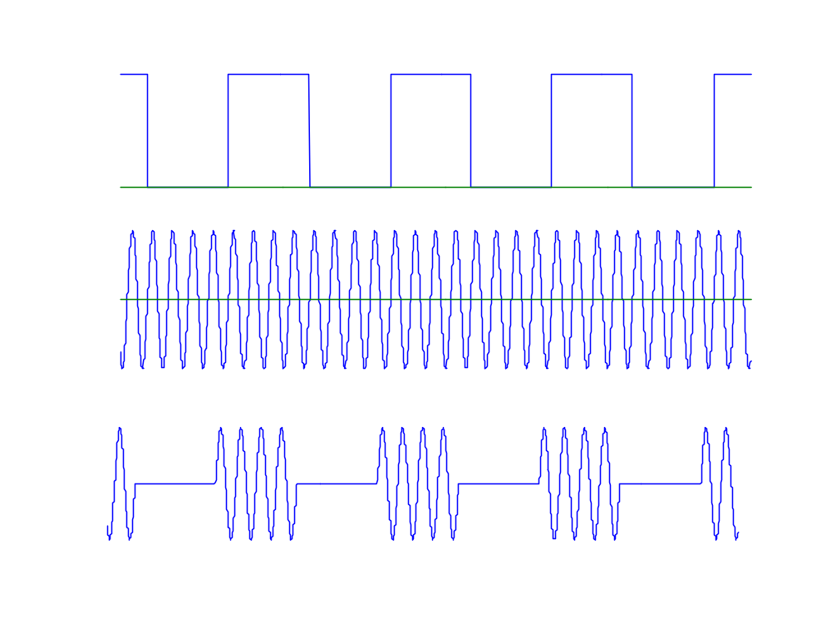
§2.1 发射机
    脉冲雷达
    简单调制

Slide 11
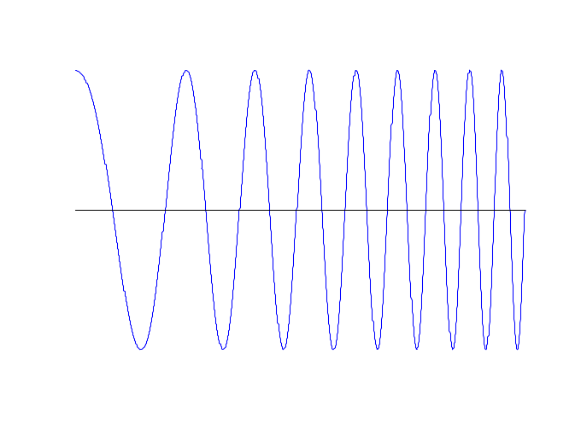
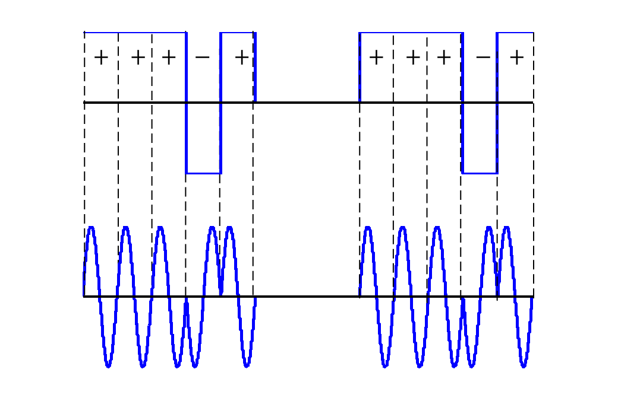
§2.1 发射机
2、载波受调制
    线性调制脉冲 LFM
    (linear Frequency Modulation)
    相位编码脉冲

Slide 12
§2.1 发射机
3、功率特点
  大功率：不同雷达功率量级不同
  脉冲雷达，峰值功率可达KW，MW，
  连续波雷达，几十瓦，几瓦就相当大了
  思考一：为什么如此大功率？
  思考二：为何通常采用脉冲工作方式？

Slide 13
§2.1 发射机
二、发射机主要质量指标
  1、工作频率、波段
  雷达频率确定是极其重要的工作，一定要根据用途和实际需要，一旦确定，即成为整个系统之基础，不能轻易动摇（硬件完全确定）
  雷达频率可以是一个或多个（捷变频）
  频率的选择需要权衡多种因素
  a、物理尺寸 b、发射功率
  c、天线波瓣宽度 d、大气衰减等等

Slide 14
§2.1 发射机
频率选择需要权衡的因素
  a、物理尺寸 ：产生和发射无线电频率功率的硬件尺寸，一般和波长成正比
    低频：硬件又大又重
    高频：雷达很小
  b、发射功率：发射机合理承受功率电平的能力受电压梯度（单位长度上电压）和散热要求限制
    米波雷达 ： MW级
    毫米波雷达： 百瓦级

Slide 15

§2.1 发射机
频率选择需要权衡的因素
  c、波束宽度：天线波束宽度正比于
    为了得到窄波束 低频，天线要求较大
    高频，天线尺寸较小
  d、大气衰减：电波通过大气时，吸收、散射
    频率<100MHz时，大气衰减可忽略
    频率>10GHz时， 大气衰减很严重
  工作频率对硬件的要求
    在1000MHz以下要采用微波三、四极管。
    在1000MHz以上则有多腔磁控管、大功率速调管、行波管以及前向波管等。

Slide 16
§2.1 发射机
如何选择工作频率？根据任务
  a、陆基应用：
  远程警戒雷达，预警雷达：选UHF和VHF
    例：铺路爪PAVE PAWS选在UHF波段420～450MHz，波长大约69厘米
  战术雷达，炮瞄雷达：作用距离近，尺寸不能太大，可选L，S，C波段甚至更高
    例：“爱国者”AN/MPQ-53工作在C波段，160个跳频点，瞬时工作带宽4MHz，总的工作频率范围为640MHz

Slide 17
§2.1 发射机
如何选择工作频率？根据任务
  b、舰载应用
  尺寸不能太大，且当掠地角趋近于零度时，从目标直接接收的回波，强烈的多径效应。 广泛采用S，X波段
  c、机载应用：
  对尺寸限制很严，最低频段是UHF和S波段
    例： 1、预警机 E2 ：UHF波段；AWACS ： S波段
    作用距离远，天线罩巨大
    2、无线电高度计：C波段
    3、大部分战斗机、攻击机、侦察机雷达，工作在X和Ku波段

Slide 18
§2.1 发射机
二、发射机主要质量指标
  2、输出功率
  雷达发射机中最为重要的指标，直接影响雷达威力和抗干扰能力
  定义：发射机送至天线输入端的功率。
  与发射机输出功率有关的两个基本概念
    a、峰值功率P_{t}
    b、平均功率P_{av}

Slide 19
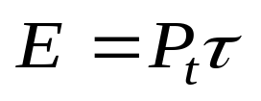

§2.1 发射机
a、峰值功率Pt（Peak Power）
  脉冲持续期间射频振荡信号的平均功率（有效功率）
  注意：不是射频正弦振荡的最大瞬时功率
  每个脉冲能量 是脉冲宽度

Slide 20
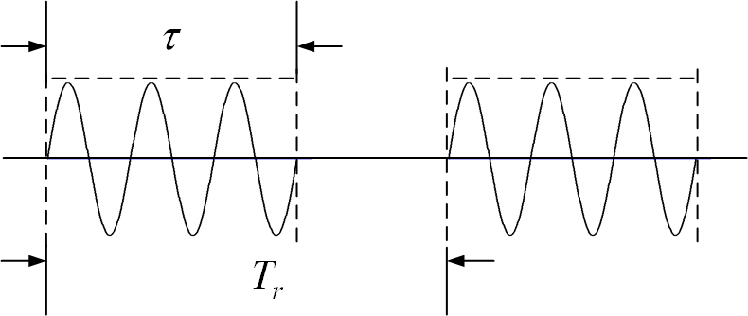
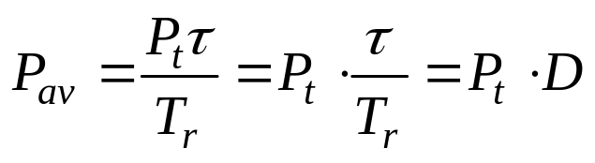

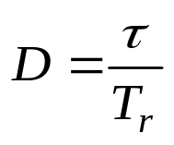
§2.1 发射机
b、平均功率Pav
  脉冲重复周期内输出功率的平均值
在脉冲重复周期 内,
为工作比（占空比），表明雷达发射
时间与总时间之比（duty factor）

Slide 21
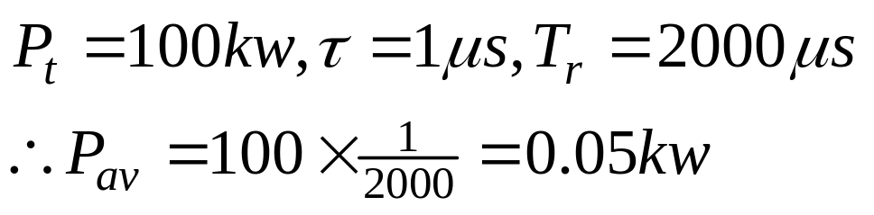



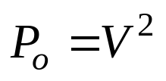
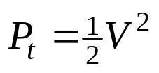
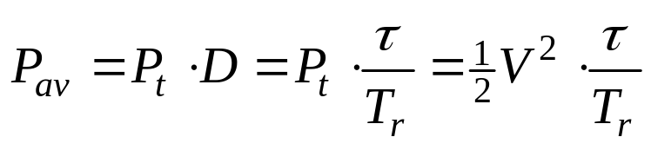

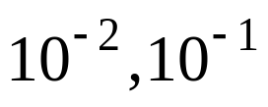

§2.1 发射机
瞬时功率、峰值功率、平均功率的关系举例
  例： 1、
  2、以矩形调制脉冲雷达为例:
脉宽
脉冲重复周期
射频振荡信号振幅
射频信号最大瞬时功率：
发射机峰值功率:
发射机平均功率:
3、常规脉冲雷达：
脉冲多普勒雷达可达 ，甚至更高
连续波

Slide 22
§2.1 发射机
3、总效率：
    发射机输出功率与输入功率之比
  4、信号形式（调制方式）
雷达的常用信号形式
波 形 | 调 制 类 型 | 工作比(％)
简单脉冲 | 矩形振幅调制 | 0.01～1
脉冲压缩 | 线性调频 | 0.1～10
 | 脉内相位编码
高工作比多普勒 | 矩形调幅 | 30～50
调频连续波 | 线性调频 | 100
 | 正弦调频
 | 相位编码
连续波 |  | 100

Slide 23
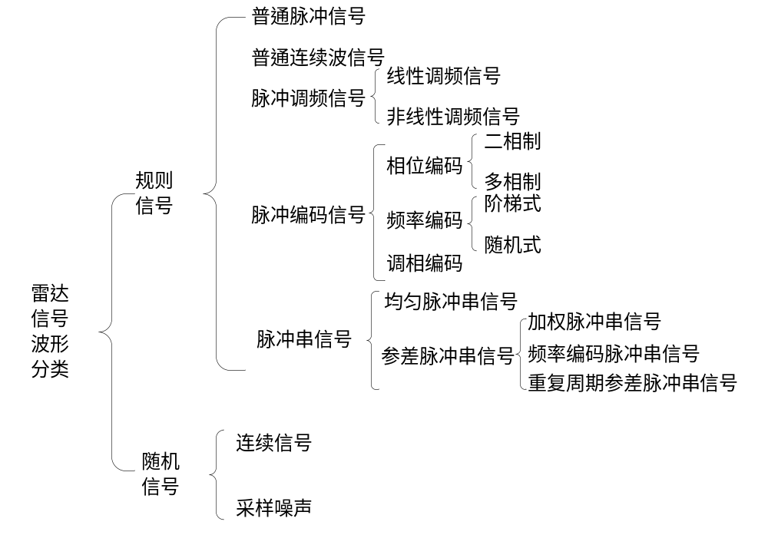
§2.1 发射机
信号形式（调制方式）

Slide 24
§2.1 发射机
  5、信号的稳定度和频谱纯度
  信号的各项参数（振幅，相位，脉宽，脉冲重频）是否随时间变化
    时域上：振幅方差，相位方差，定时方差，脉宽方差
    频域上：频谱纯度，雷达信号在应有的信号频谱之外的寄生输出
    离散型:信号频谱纯度定义为该离散分量的单边带功率与信号功率之比 dB
    分布型:偏离载频处单位频带内单边带功率与信号功率之比 dB/Hz
    现代雷达要求频谱纯度高，PD雷达：-80dB

Slide 25
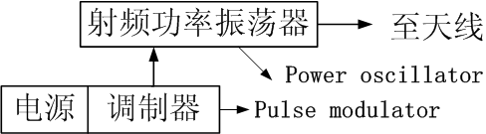
§2.1 发射机
三、两类基本发射机（电真空器件发射机）
  1、单级振荡式发射机
  根据调制脉冲直接在射频振荡器中产生一个功率相当高的射频信号并加到天线上。
  包括预调器 ，调制器，振荡器等

Slide 26
§2.1 发射机
  优点：简单，经济，重量小
  缺点：①频率稳定度差，难以形成复杂波形(10⁻⁴—10⁻⁵)
  ②相继的射频脉冲之间不相参，不能用于脉冲多普勒雷 达，脉冲压缩雷达
  用途：简单脉冲波形，非相参雷达
  米波采用超短波三极管，分米波采用微波三极管和磁控管，厘米波采用多腔磁控管，典型发射管为磁控管

Slide 27
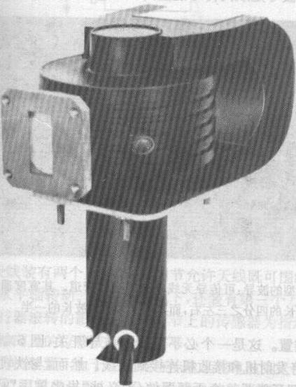
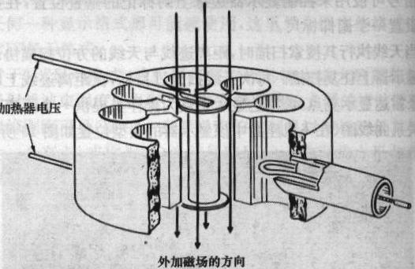
§2.1 发射机
磁控管示意图

Slide 28
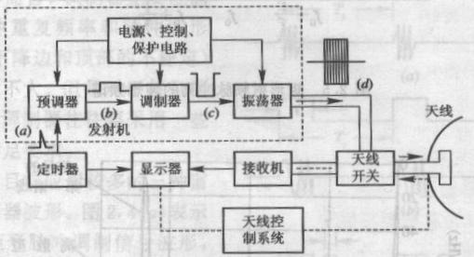
§2.1 发射机
单级振荡式发射机

Slide 29
§2.1 发射机
  单级振荡式发射机关于调制器简要说明
  a、主要任务是给发射机的射频各级提供合适的视频调制脉冲
  b、在短促的脉冲期间给射频发生器提供能量，在较长的脉冲间歇期停止工作
  c、为有效利用电源功率，可采用储能元件在脉冲间歇期间存储能量，在脉冲持续期间利用调制开关（刚性或软性，如真空三、四极管，氢闸流管，半导体开关元件）将能量送到射频振荡器

Slide 30
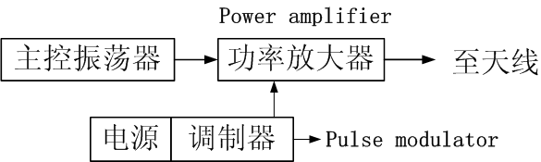
§2.1 发射机
  2、主振放大式发射机（放大链发射机）
    主控振荡器：可以采用稳定度极高的振荡器（如固体微波源晶振）从产生一个稳定的连续波振荡，再利用倍频技术升高到所需频率；然后与波形产生器产生的复杂调制波形的中频信号进行上变频合成
    功率放大器：实际上往往是多级的射频放大链

Slide 31
§2.1 发射机
主要特点：
  ①具有高的频率稳定度
  ②发射相位相参信号
  ③适用于频率捷变雷达
  ④能产生复杂波形

Slide 32
§2.1 发射机
为什么主振放大式发射机具有高的频率稳定度？
  主振放大式发射机载频的精度和稳定度在低电平级决定，较易采用稳频措施。
  单级振荡式发射机中，信号的载频直接由大功率振荡器决定。往往采用电真空器件，存在预热漂移、温度漂移、负载变化引起的频率拖曳效应、电子频移、调谐游移以及校淮误差等原因．难于达到高的频率精度和稳定度。

Slide 33
§2.1 发射机
两类发射机的比较：
  单级振荡式发射机每个射频脉冲的起始相位是由振荡器噪声决定的，因而是随机的，只能发射非相参信号。
  主振放大式发射机的主控振荡器提供的是连续波，一直存在，定时脉冲之间时间间隔是确定的，因此截取下来的脉冲串之间当然有确定的相位关系，因此“主振放大式发射机”也称为“相参发射机”。

Slide 34
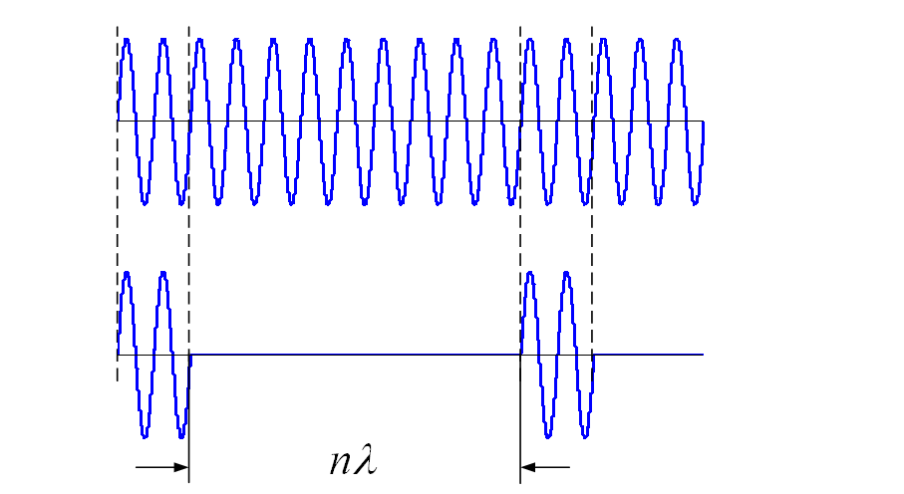
§2.1 发射机
什么是相参性？（coherent）
  描述一：指两个信号的相位之间存在着确定的关系。
  描述二：信号从一个脉冲到下一个脉冲的相位具有一致性或
  连续性。
  描述三：每个脉冲的第一个波前与前一个脉冲相同，相位的
  最后一个波前的间隔是波长的某一整数倍
基准振荡器
相参脉冲串

Slide 35
§2.1 发射机
思考题
无限长不相参脉冲串和无限长相参脉冲串的频谱有什么不同？

Slide 36
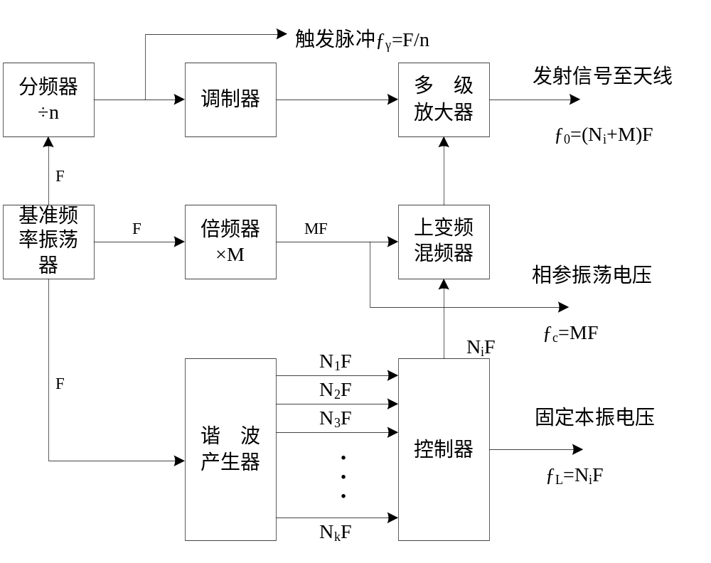
§2.1 发射机
什么是全相参系统？
若雷达系统的发射信号、本振电压、相参振荡电压和定时器的触发脉冲均由同一基准信号提供，则所有这些信号之间均保持相位相参性，通常这样的系统称为全相参系统。

Slide 37
§2.1 发射机
  主振放大式发射机采用的器件：
  正交场放大器(CFA:Crossed-Field Amplifier)：高效率(25％～65％)、小尺寸、低工作电压，因而用于很多UHF～K波段的车载和机载系统。它调制起来比较容易；不过，其增益相当低(7～16dB) 。其噪声输出要比磁控管低得多，但比其他器件高。

Slide 38
§2.1 发射机
  主振放大式发射机采用的器件：
  速调管(Klystron)放大器：特点是高功率和高增益。高功率(兆瓦)和高可靠性的速调管器件可用于3GHz的交通管制和远程气象雷达，数千瓦级的速调管已进入毫米波段。速调管的噪声输出非常小，适用于相干多脉冲波形。速调管的缺点是相对窄的带宽。要达到高功率及高效率就需要更高电压。

Slide 39
§2.1 发射机
  主振放大式发射机采用的器件：
  行波管(TWT: Traveling Wave Tube)放大器: 象速调管一样，也可以输出低噪声的高功率，工作频率可达到毫米波段。突出的好处是频带很宽，缺点是效率一般较低，TWT的增益往往会超过45dB，而且相位对这些电压变化的敏感性比CFA高得多。因此，稳定性问题主要涉及到电源设计。

Slide 40
§2.1 发射机
四 射频放大链
  主振放大式发射机需采用多级放大链
  大于1000M时通常采用：
  直线电子注微波管（O型管）
  正交场型微波管（M型管）
  1000M以下用的较多采用
  微波三、四级管（栅控管）

Slide 41
§2.1 发射机
射频放大链路常见的形式
  行波管—行波管式放大链，带宽较宽，但功率往往不大，适用于机载或轻便雷达系统
  行波管—速调管放大链，功率大，频带窄，笨重，多用于地面雷达
  行波管—前向波管放大链，较好的折中方案，带宽宽、体积重量适中。

Slide 42
本讲小结
发射机
发射机的功能
发射机的质量指标
两类发射机
思考题
发射机有哪些功能？有哪些主要质量指标？
什么是全相参系统？

